Slide 1



GENERALIDADES DE LA

Slide 2

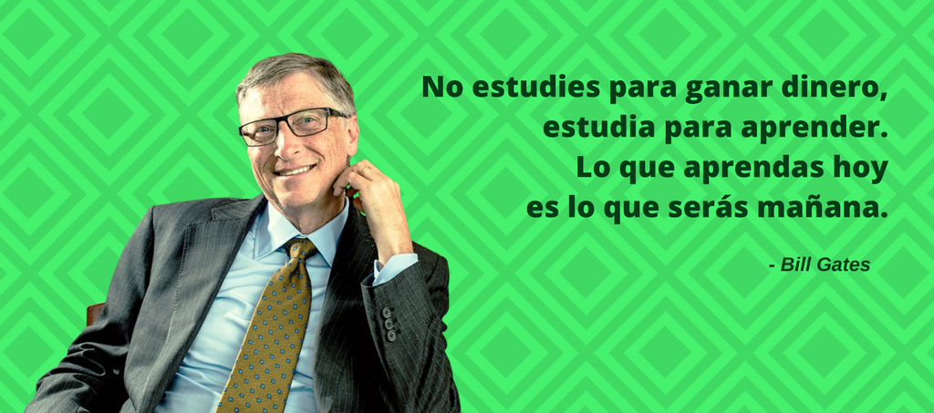
2

Slide 3
2
2.- REDACTAR TEXTO
3.- LARGO PLAZO
1.-VERBO EN INFINITIVO
M
A
R
E
A
DEFINA OBJETIVO

Slide 4


CON SUS PROPIAS PALABRAS DEFINA EMPRESA
2
5 MINUTOS

Slide 5


2
15 MINUTOS
SOCIOS DE APRENDIZAJE

Slide 6
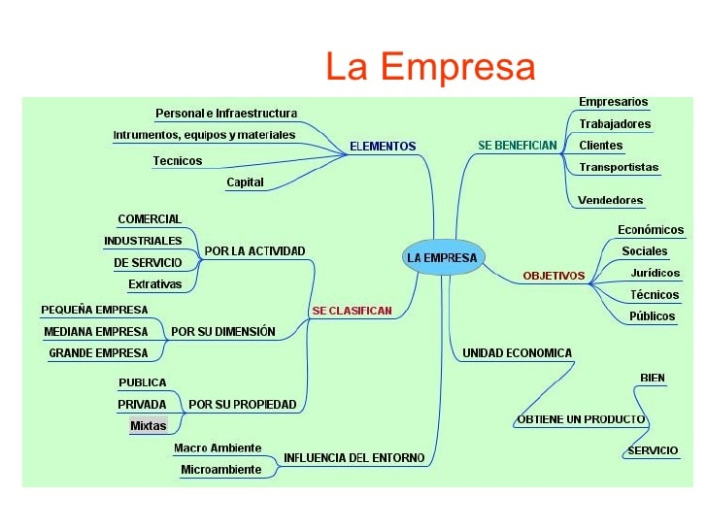
2

Slide 7
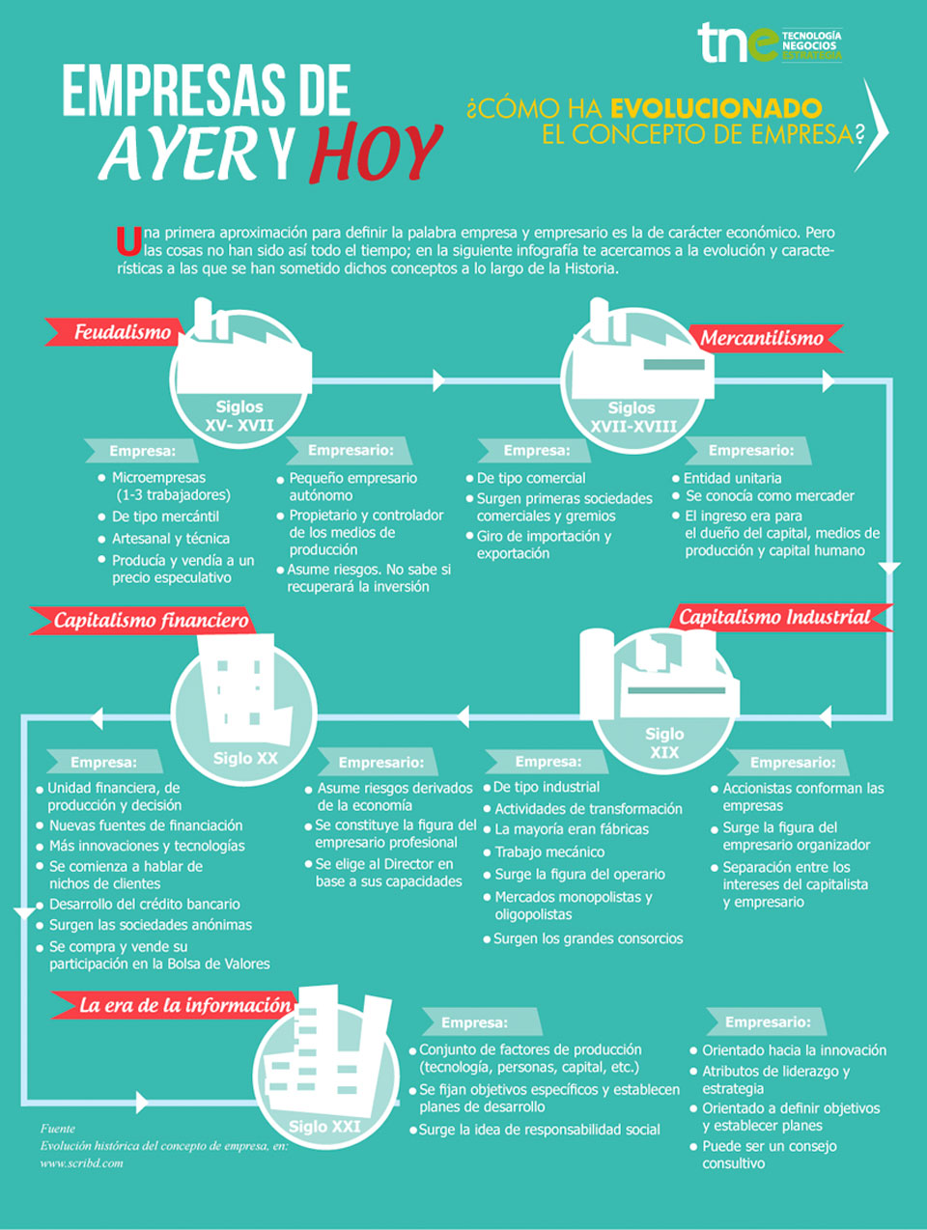
2

Slide 8
2

Slide 9
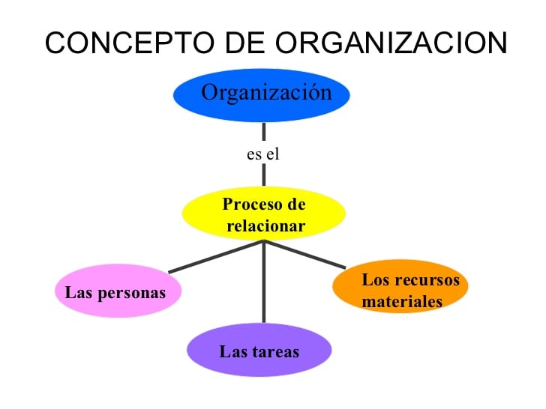

Slide 10
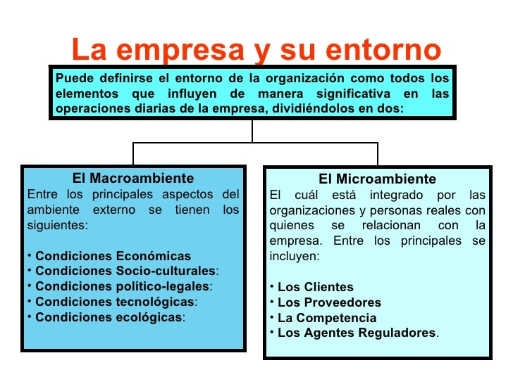
2

Slide 11
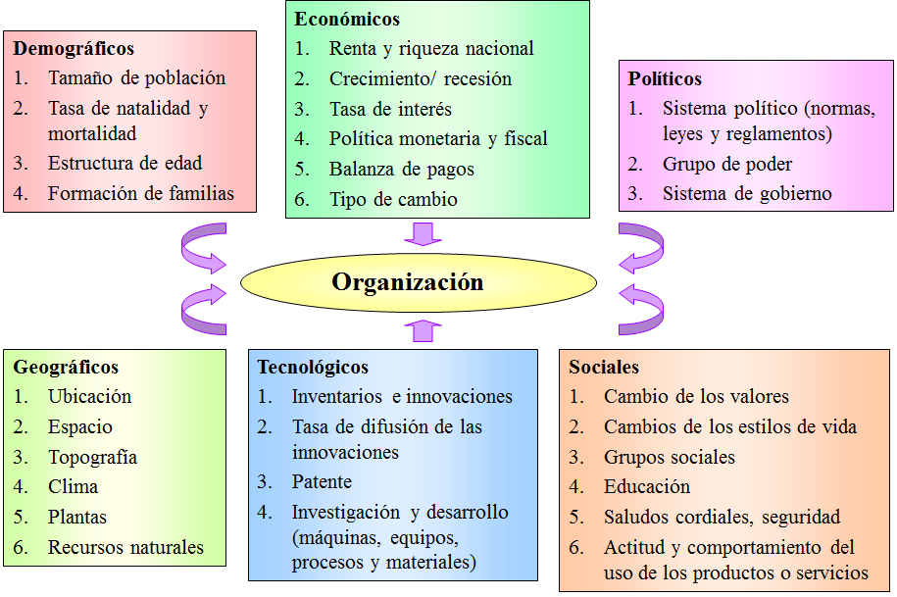
2

Slide 12
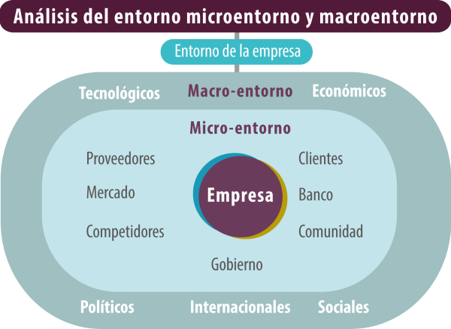

Slide 13
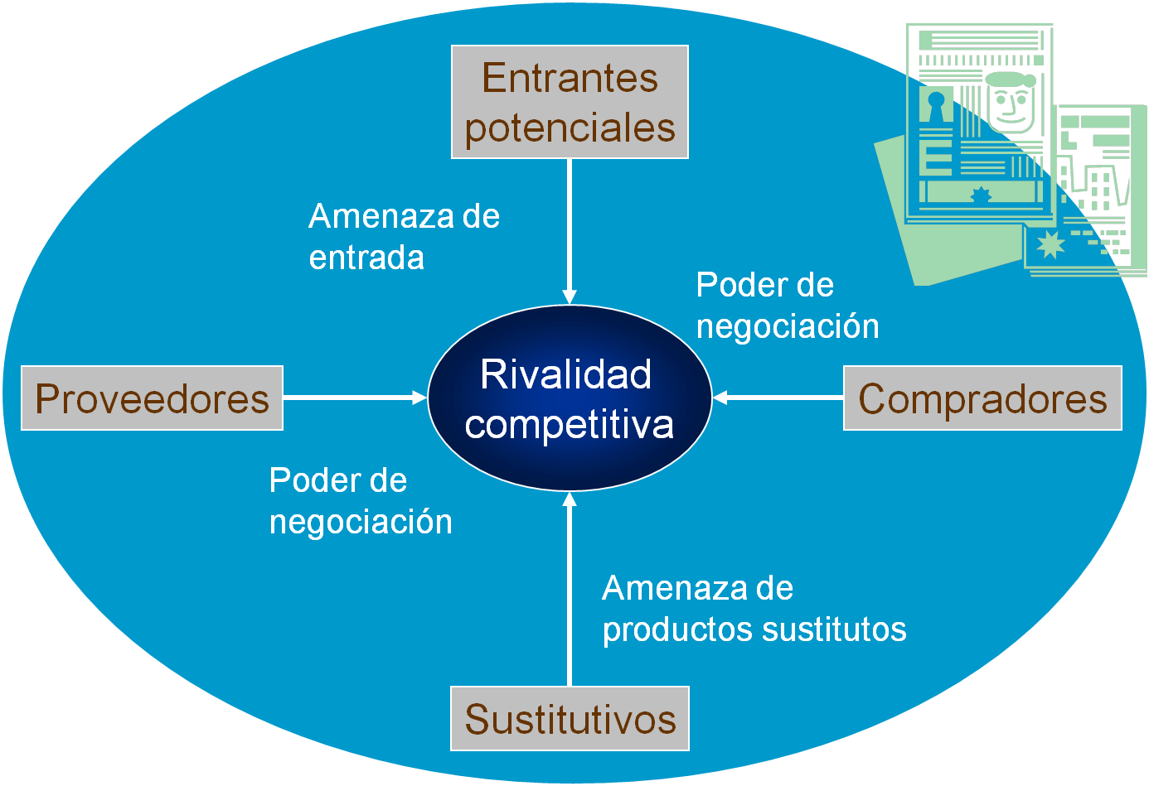

Slide 14

2

Slide 15
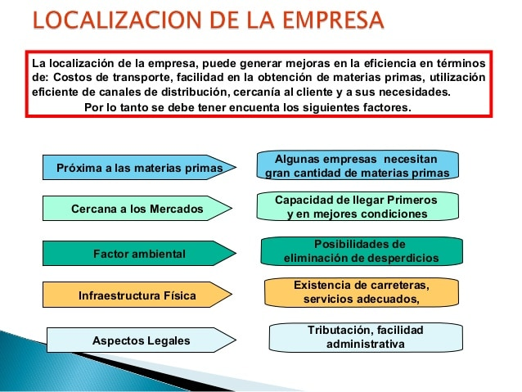
2

Slide 16
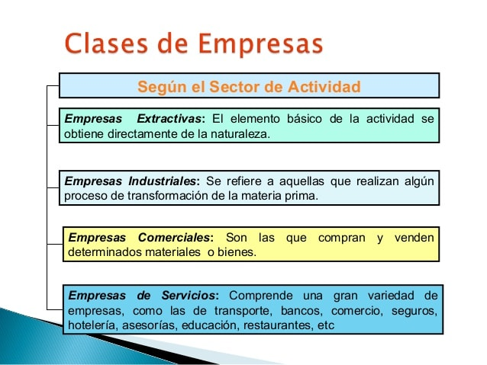
2

Slide 17
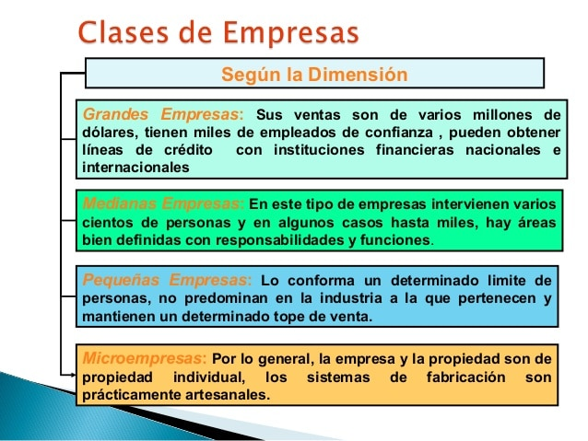
2

Slide 18
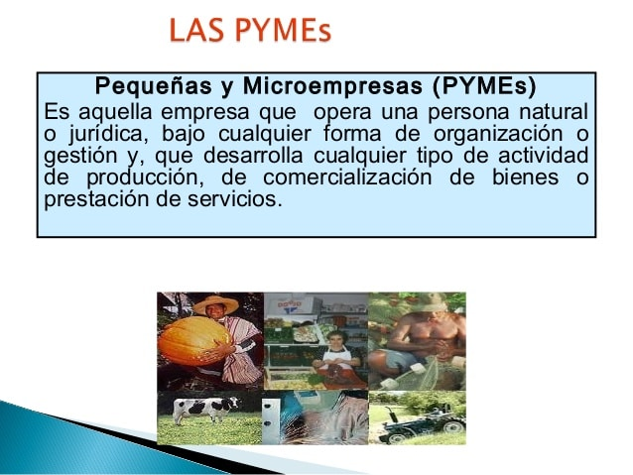
2

Slide 19
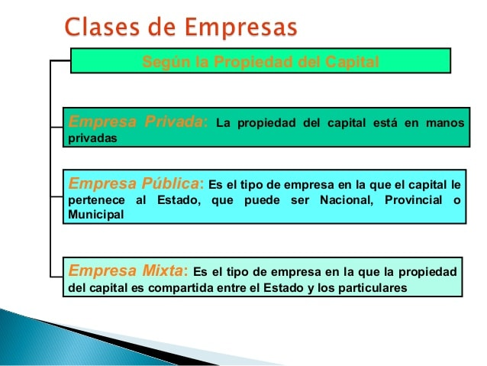
2

Slide 20
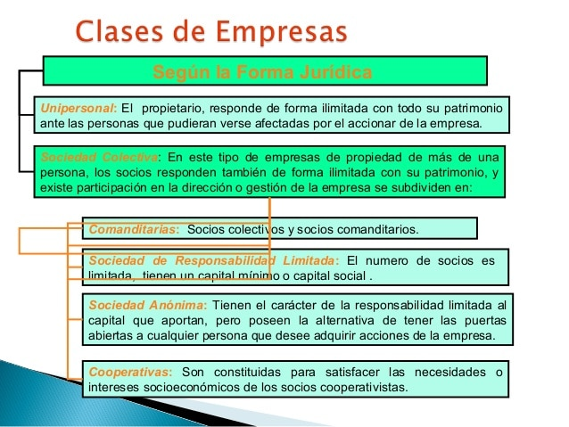
2

Slide 21
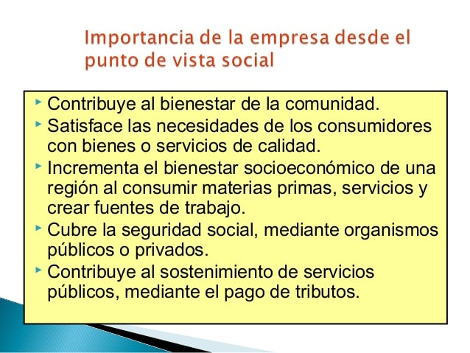
2

Slide 22
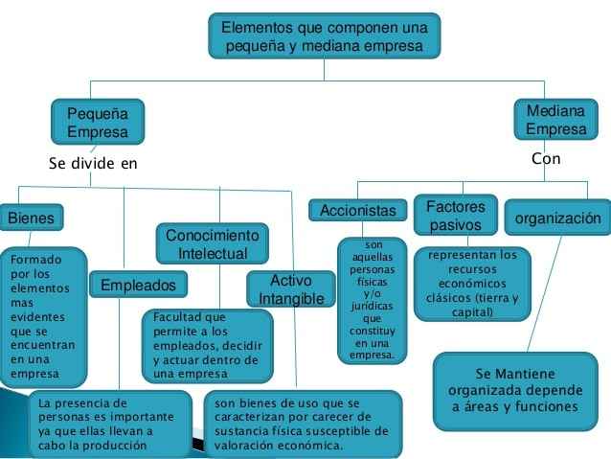
2

Slide 23
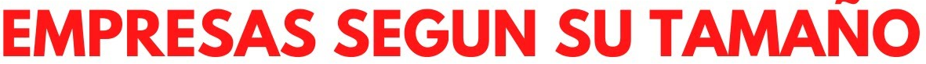
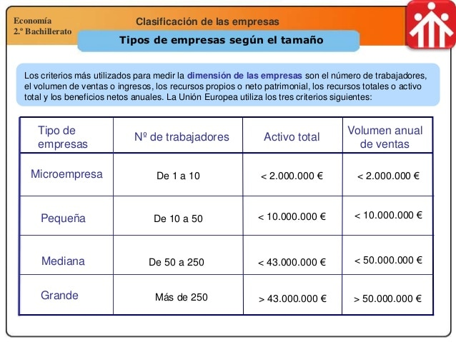
2

Slide 24
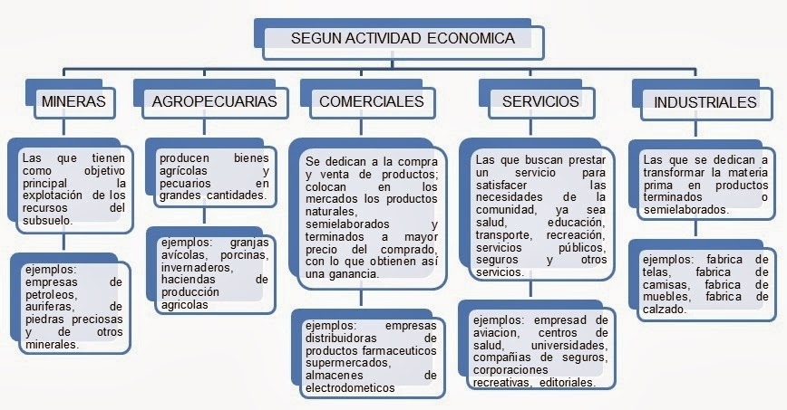
2

Slide 25
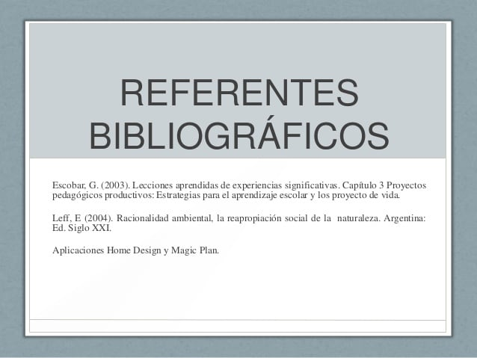
2
https://psicologiaymente.com/organizaciones/tipos-de-empresas
https://www.promonegocios.net/mercadotecnia/empresa-definicion-concepto.html
AMARU, Antonio Cesar. Fundamentos de Administración: Teoría General y Proceso Administrativo 1ª edición - Pearson: Prentice-Hall 2009.
CHIAVENTO, Adalberto. Introducción a la teoría general de la administración. Editorial, Mc Graw-Hill. 10ª edición.

Slide 26





Slide 27
Y
QUE
APRENDIÓ?

